Slide 1
中部地区における権利擁護の相談支援体制について
（R6・5・14、第３３回高齢者・障がい者等権利擁護支援ネットワーク会議）
（中部地区中核機関事務局：中部成年後見支援センターミットレーベン：松村）

Slide 3
一次相談支援 相談支援の流れ図（別紙：図２－１）
・個々の相談支援機関が連携して取り組む必要性のあるケース
・①支援方針検討会議の迅速な開催（チームによる支援＝多機関協働による包括的支援）
（目的） 情報の共有と支援方針の検討 → 継続的支援へ
・後見制度を利用しなくても、多様な支援を必要とするケースは多い
重層的支援体制整備事業の支援会議との関係
・成年後見制度利用の場合は、②へ移行 受任者調整（マッチング） 会議の開催
＊援護の実施機関（各市町の中核機関事務局（高齢・障がい担当課））の役割
・①②の会議の開催⇒日時・場所、チームメンバーの選定・招集、資料（権利擁護支援にかかる
調査票等）の準備
・市町村行政（援護の実施機関）を軸に、高齢者地域包括支援センター及び障がい者地域生活
支援センターは相談支援ネットワークのかなめ
二次相談支援 中部地区の中核機関事務局（ミットレーベン）
・受任者調整検討委員会（受任候補者５団体からの選出委員）
・一次相談支援でマッチングが困難な場合等

Slide 4
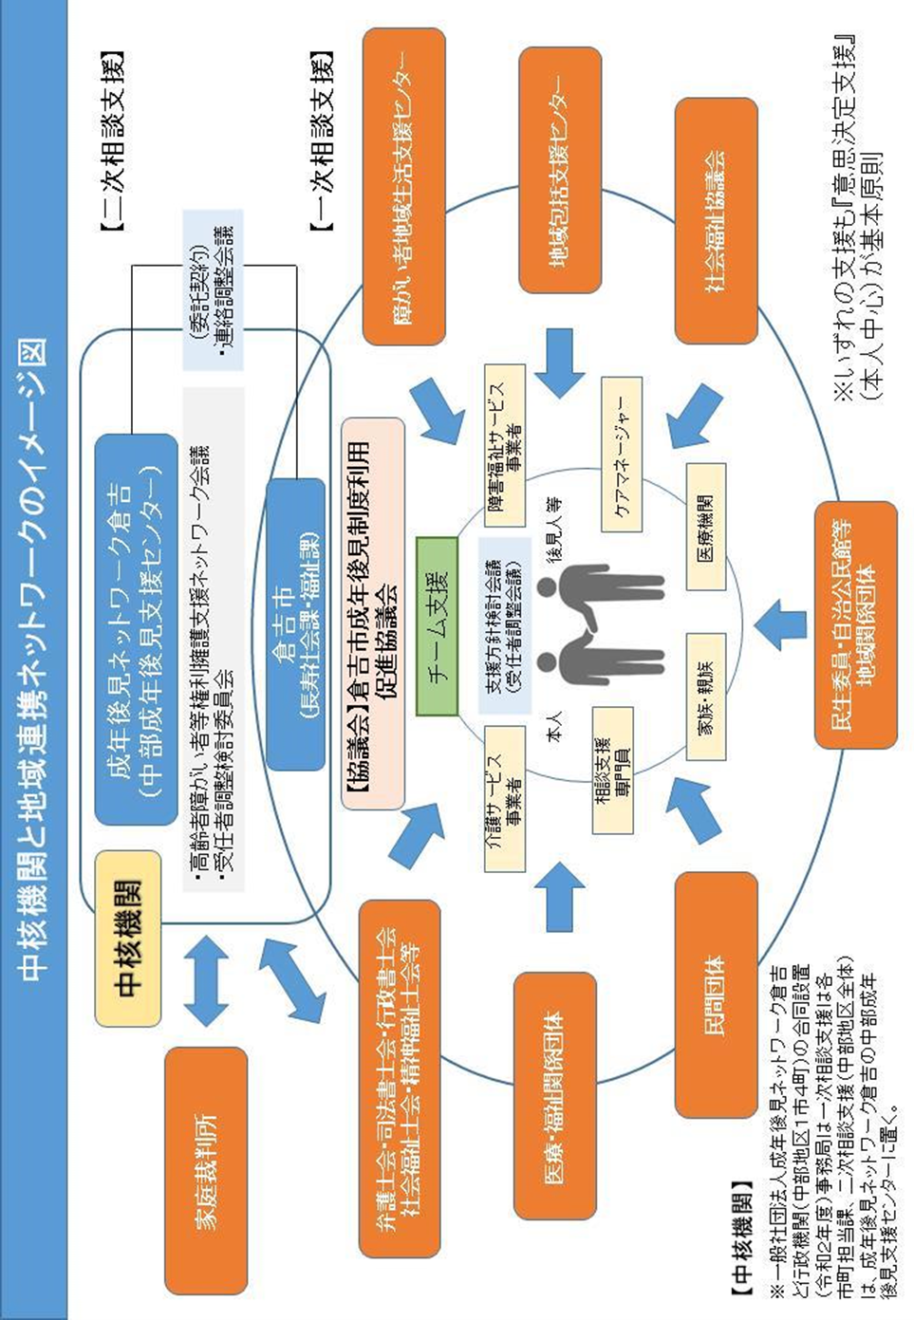
支援機関の連携 （R４・３，市町基本計画より）

